Slide 1


JavaScript进阶
--- 构造函数

Slide 2
内容提纲
构造函数三要素
prototype/__proto__
静态/实例/原型属性
new运算符

Slide 3
内容提纲
构造函数三要素
prototype/__proto__
静态/实例/原型属性
new运算符

Slide 4
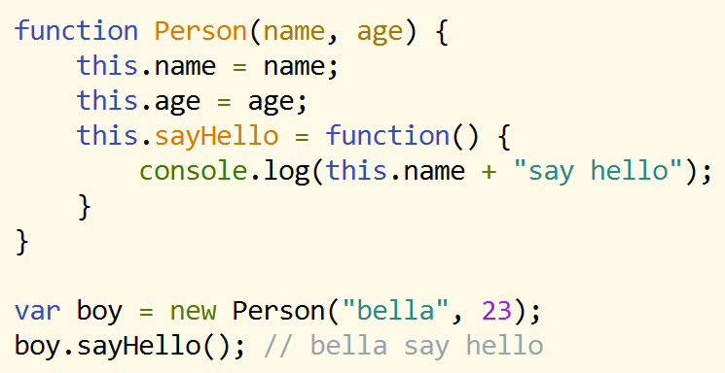
构造函数
构造函数定义与调用
构造函数的首字母必须大写，用来区分于普通函数
内部使用的 this 对象，来指向即将要生成的实例对象
使用 new 运算符调用

Slide 5
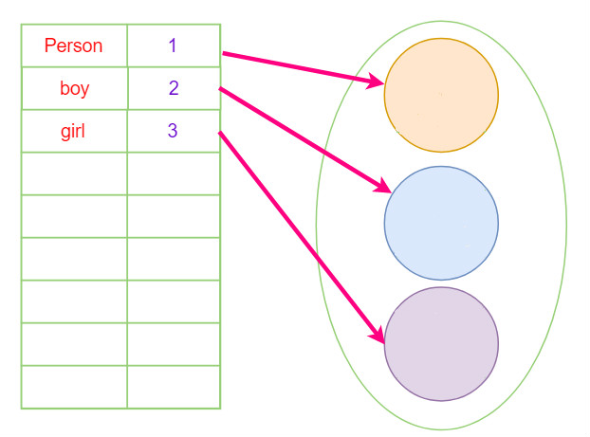
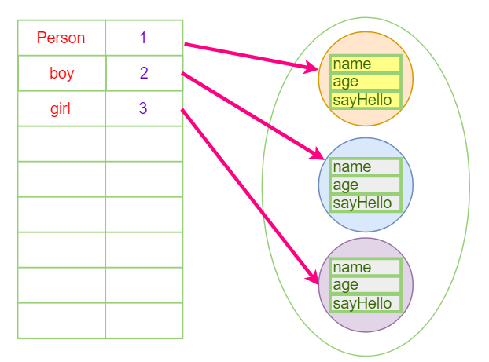
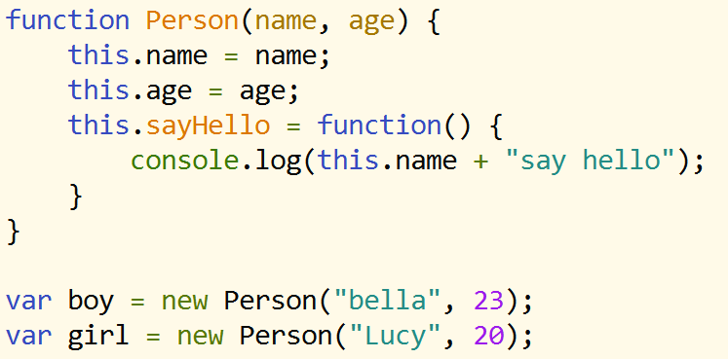
实例化与内存
实例化与内存
实例化即创建一个实例对象，分配内存
执行构造函数即对分配的内存空间进行初始化
1.html

Slide 6
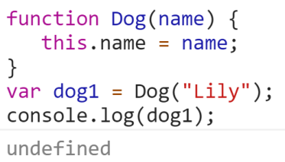
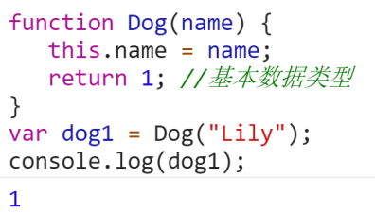
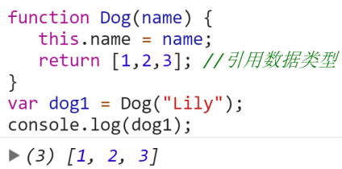
普通函数返回值
普通函数返回值
没有 return 语句，默认返回 undefined
有 return 语句，则返回 return 后面表达式的值

Slide 7
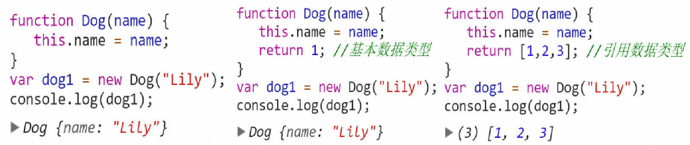
构造函数返回值
构造函数返回值
没有 return 语句，返回 this，即实例对象
有 return 语句，且返回值为基本数据类型，构造函数会忽略 return 的值，依然返回 this 对象
有 return 语句，且返回值为引用数据类型，构造函数会返回 return 的值
2.html

Slide 8
内容提纲
构造函数三要素
prototype/__proto__（考试必考，面试比问）
静态/实例/原型属性
new运算符

Slide 9
实例化与内存
对内存有什么影响？
浪费内存
boy.sayHello === girl.sayHello
//false
3.html

Slide 10
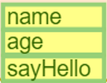
实例化与内存

Slide 11
prototype 属性
prototype 属性
使用者：只有函数才会有 prototype 属性
创建者：只要创建一个函数 fun，JavaScript 引擎会根据一组特定的
规则为该函数创建一个对象，并初始化有一个属性 constructor
，用来引用该函数。
作用：我们可以通过 prototype 属性使向对象添加属性和方法

Slide 12
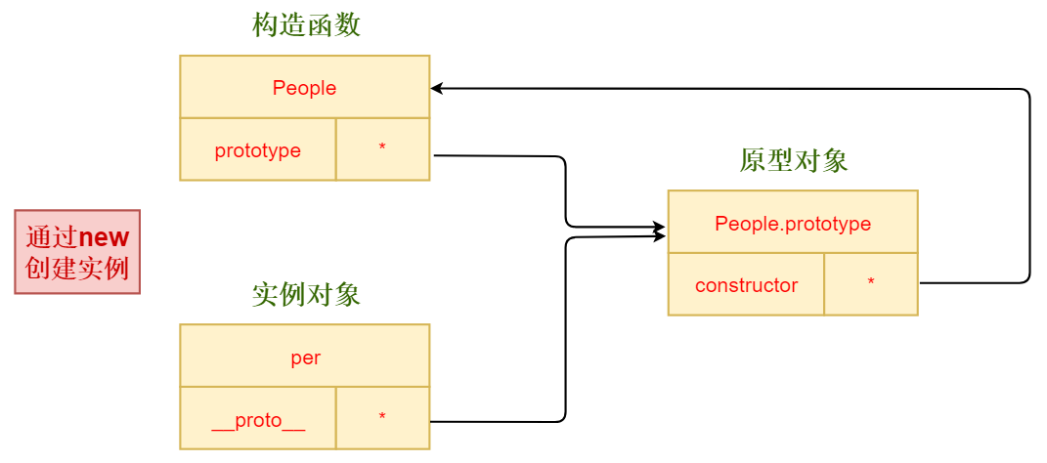
prototype 属性
Fun
Fun

Slide 13
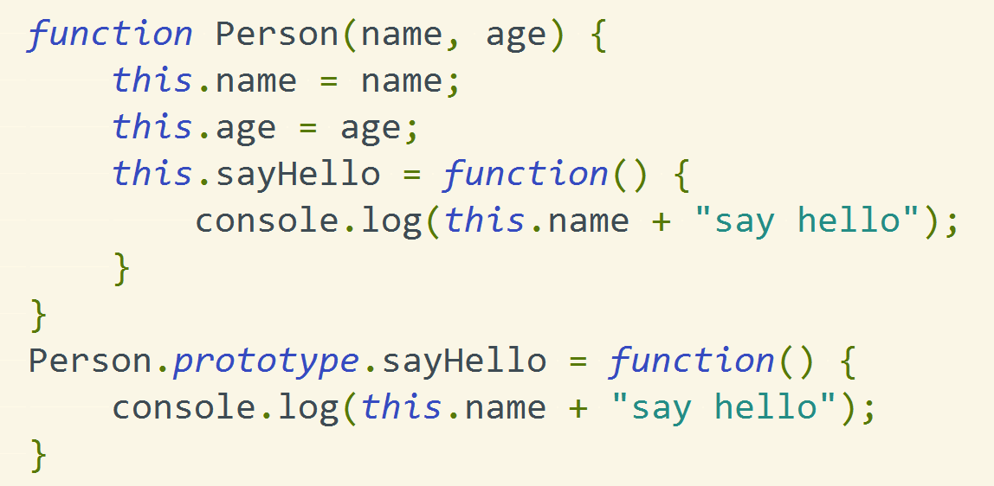

prototype 属性
prototype
constructor
sayHello
boy、girl 对象如何访问 sayHello 呢？
4.html

Slide 14
__proto__ 属性
__proto__ 属性
每个实例对象（ object ）都有一个属性 __proto__ 指向它的构造函数的原型对象（prototype ）
实例对象可以访问这个原型对象中的属性，就像本身拥有该属性一样
Person
Person.prototype
boy

Slide 15
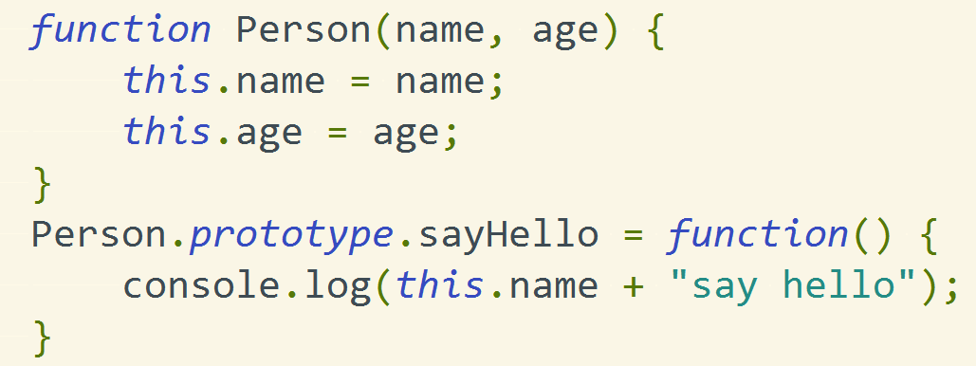
__proto__ 属性
prototype
constructor
__proto__
sayHello
__proto__
Notes:
function Person(name, age) {
this.name = name;
this.age = age;
this.sayHello = function() {
console.log(this.name + "say hello");
}
}
var boy = new Person("bella", 23);
var girl = new Person("Lucy", 20);

Slide 16
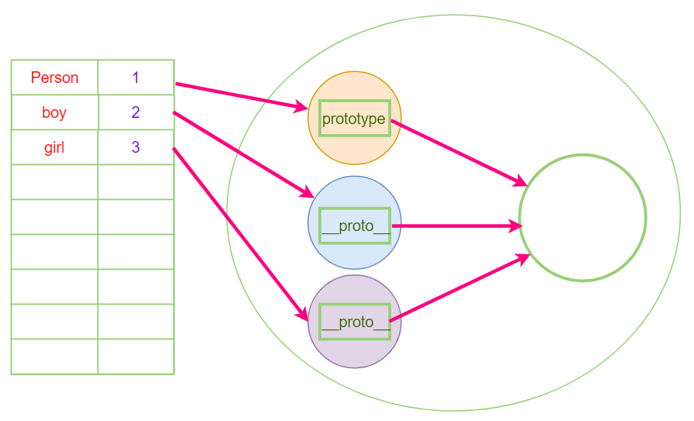
原型对象
原型对象
可以看做公共容器，把重复的东西放到公共容器
定义在原型对象上的属性会让它的所有实例对象都共享这个属性，但是不会在每个实例的内部重新定义这个方法，内存占用就比较小

Slide 17
内容提纲
构造函数三要素
prototype/__proto__
静态/实例/原型属性
new运算符

Slide 18
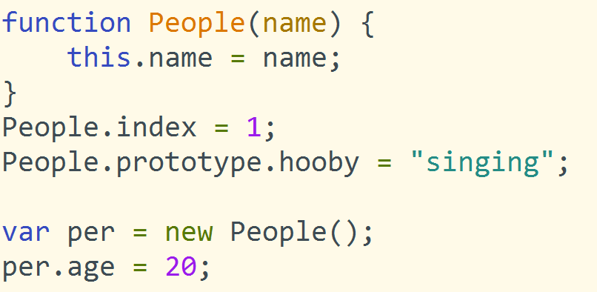
属性
静态属性
原型属性
实例属性
实例对象可以访问本身对象上的实例属性，也可以访问原型对象上的原型属性，但是不能访问构造函数上的静态属性。静态属性只能通过构造函数来访问。
5.html

Slide 19
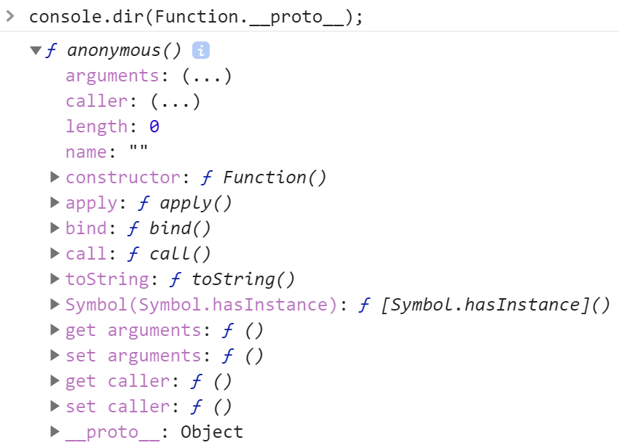
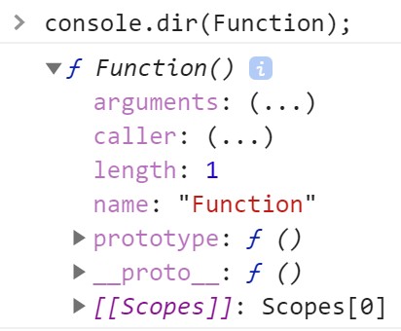
任务
查看 Object / Array/ Function 的静态属性和原型属性。

Slide 20
内容提纲
构造函数三要素
prototype/__proto__
属性分类
new运算符

Slide 21
new运算符的作用
new 运算符
创建一个空的简单 JavaScript 对象（即 {}）
该对象会被执行 [[ prototype ]] 连接
将该对象作为 this 的上下文，并执行构造函数中的代码
如果构造函数没有返回引用类型，则返回 this 指向的实例对象

Slide 22
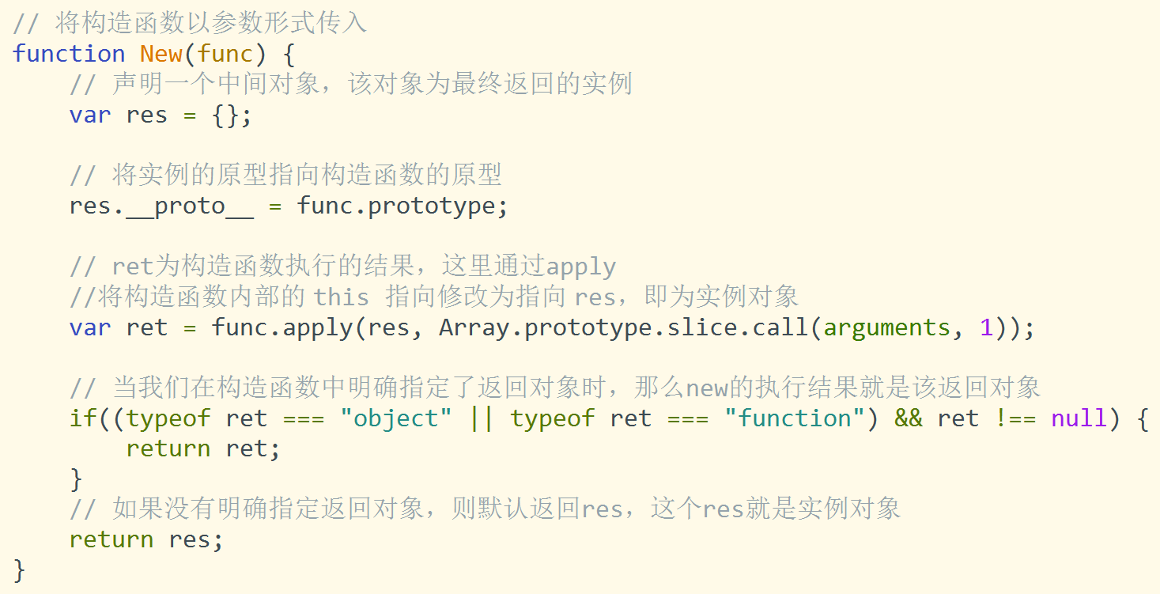
new功能封装
6.html
Notes:
// 将构造函数以参数形式传入
function New(func) {
// 声明一个中间对象，该对象为最终返回的实例
var res = {};
if(func.prototype !== null) {
// 将实例的原型指向构造函数的原型
res.__proto__ = func.prototype;
}
// ret为构造函数执行的结果，这里通过apply
//将构造函数内部的 this 指向修改为指向 res，即为实例对象
var ret = func.apply(res, Array.prototype.slice.call(arguments, 1));
// 当我们在构造函数中明确指定了返回对象时，那么new的执行结果就是该返回对象
if((typeof ret === "object" || typeof ret === "function") && ret !== null) {
return ret;
}
// 如果没有明确指定返回对象，则默认返回res，这个res就是实例对象
return res;
}

Slide 23
总结
构造函数与普通函数的区别
名字 返回值 调用形式
prototype、__proto__、constructor的含义和关系
Fun.prototype === fun.__proto__
Fun.prototype.constructor === Fun
属性分类
静态属性、实例属性、原型属性
new 运算符的功能

Slide 24
任务
阅读书籍
《深入理解JavaScript》第17章相关内容
总结相关知识点
上传总结到 javascript-advanced-summary 仓库

Slide 25

Thank You！

